Slide 1


Slide 2

BẢO QUẢN ĐỒ DÙNG GIA ĐÌNH
(Tiết 1)

Slide 3
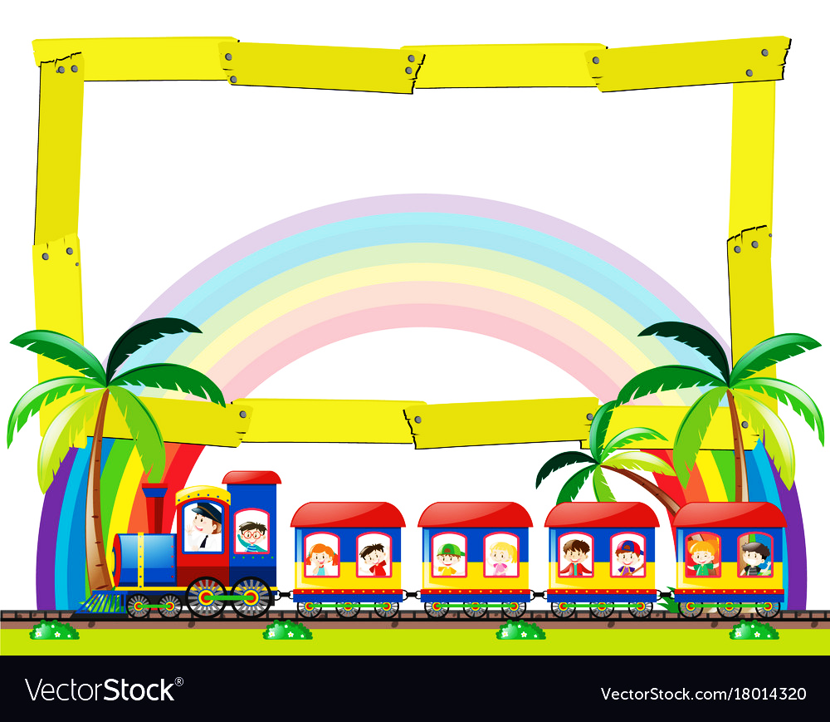
Khởi động

Slide 4
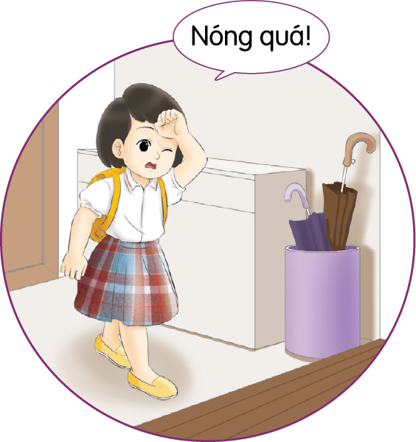
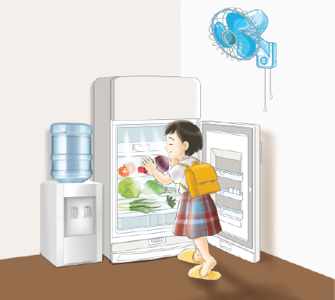

Nêu cảm nhận của em về việc làm của Na.

Slide 5


Việc làm của bạn Na không đúng, gây tốn điện và có nguy cơ làm hỏng tủ lạnh, Như vậy, trong gia đình để bảo quản tốt đồ đạc, chúng ta cần thực hiện như thế nào? Chúng ta cùng tìm hiểu bài học “ Bảo quản đồ dùng trong gia đình”.

Slide 6







KIẾN TẠO TRI THỨC MỚI

Slide 7

HOẠT ĐỘNG 1

Slide 8
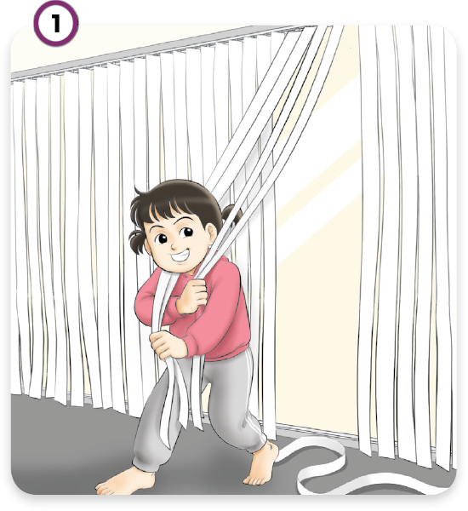
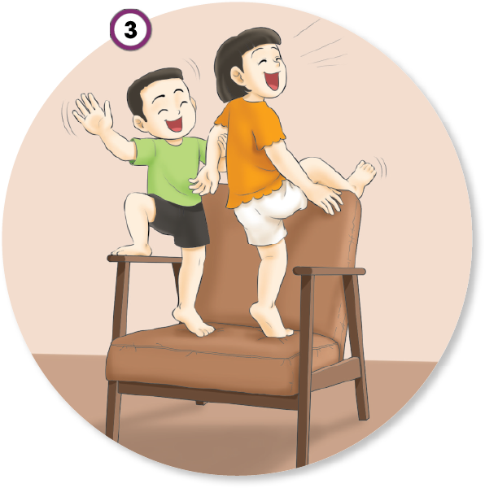
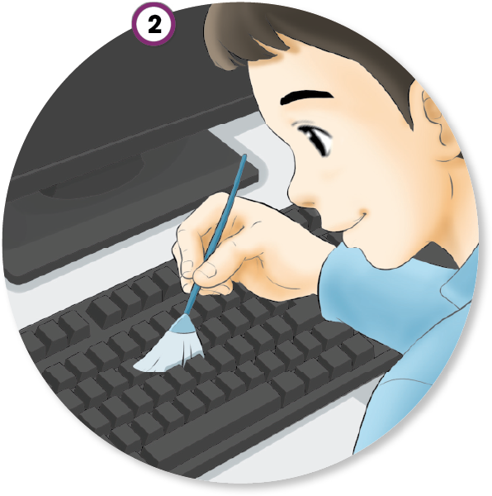
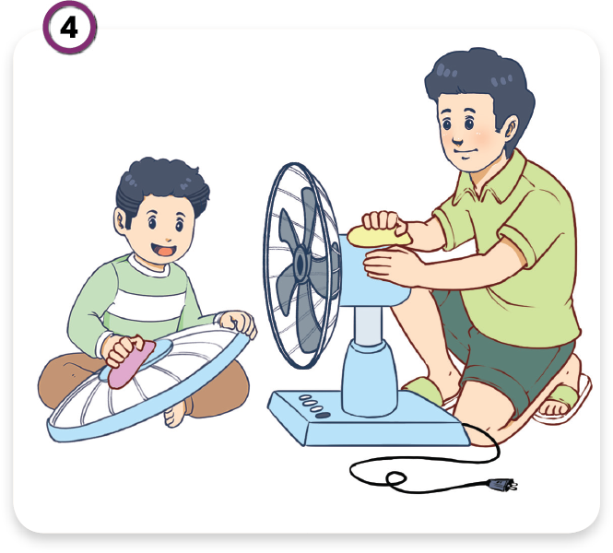

Slide 9

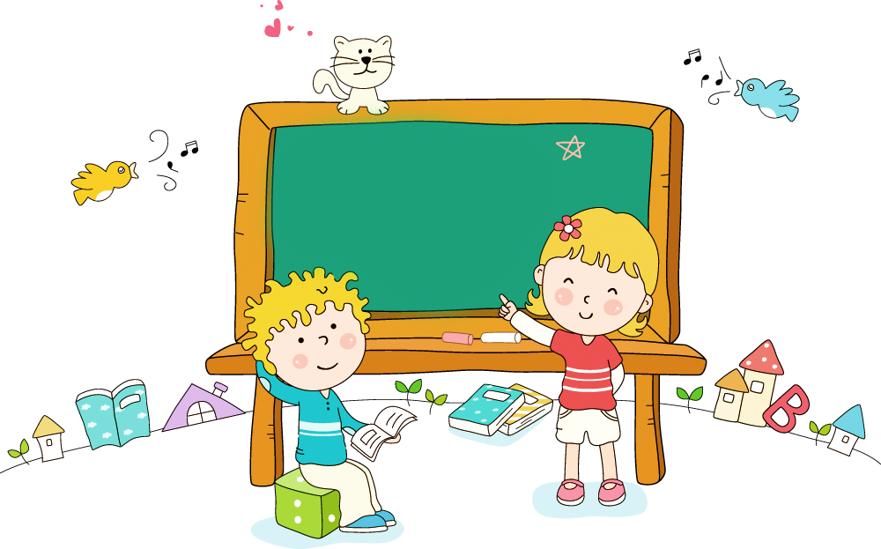
THẢO LUẬN NHÓM
Notes:
- GV chia lớp thành các nhóm 4, mỗi nhóm nhận 1 tranh và nhận nhiệm vụ: quan sát tranh, xác định nội dung tranh, đánh giá việc làm của các bạn trong tranh, trình bày kết quả thảo luận.
+ Nhóm 1 – tranh 1
+ Nhóm 2 – tranh 2
+ Nhóm 3 – tranh 3
+ Nhóm 4 – tranh 4

Slide 10


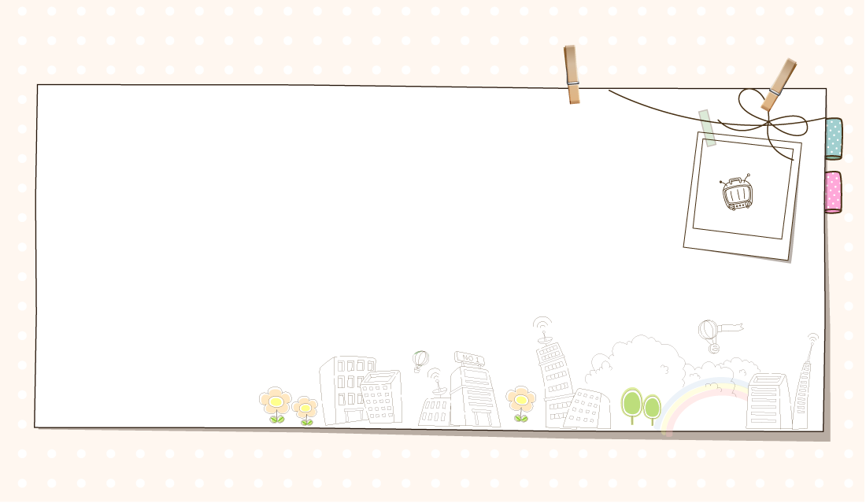

TRÌNH BÀY

Slide 11
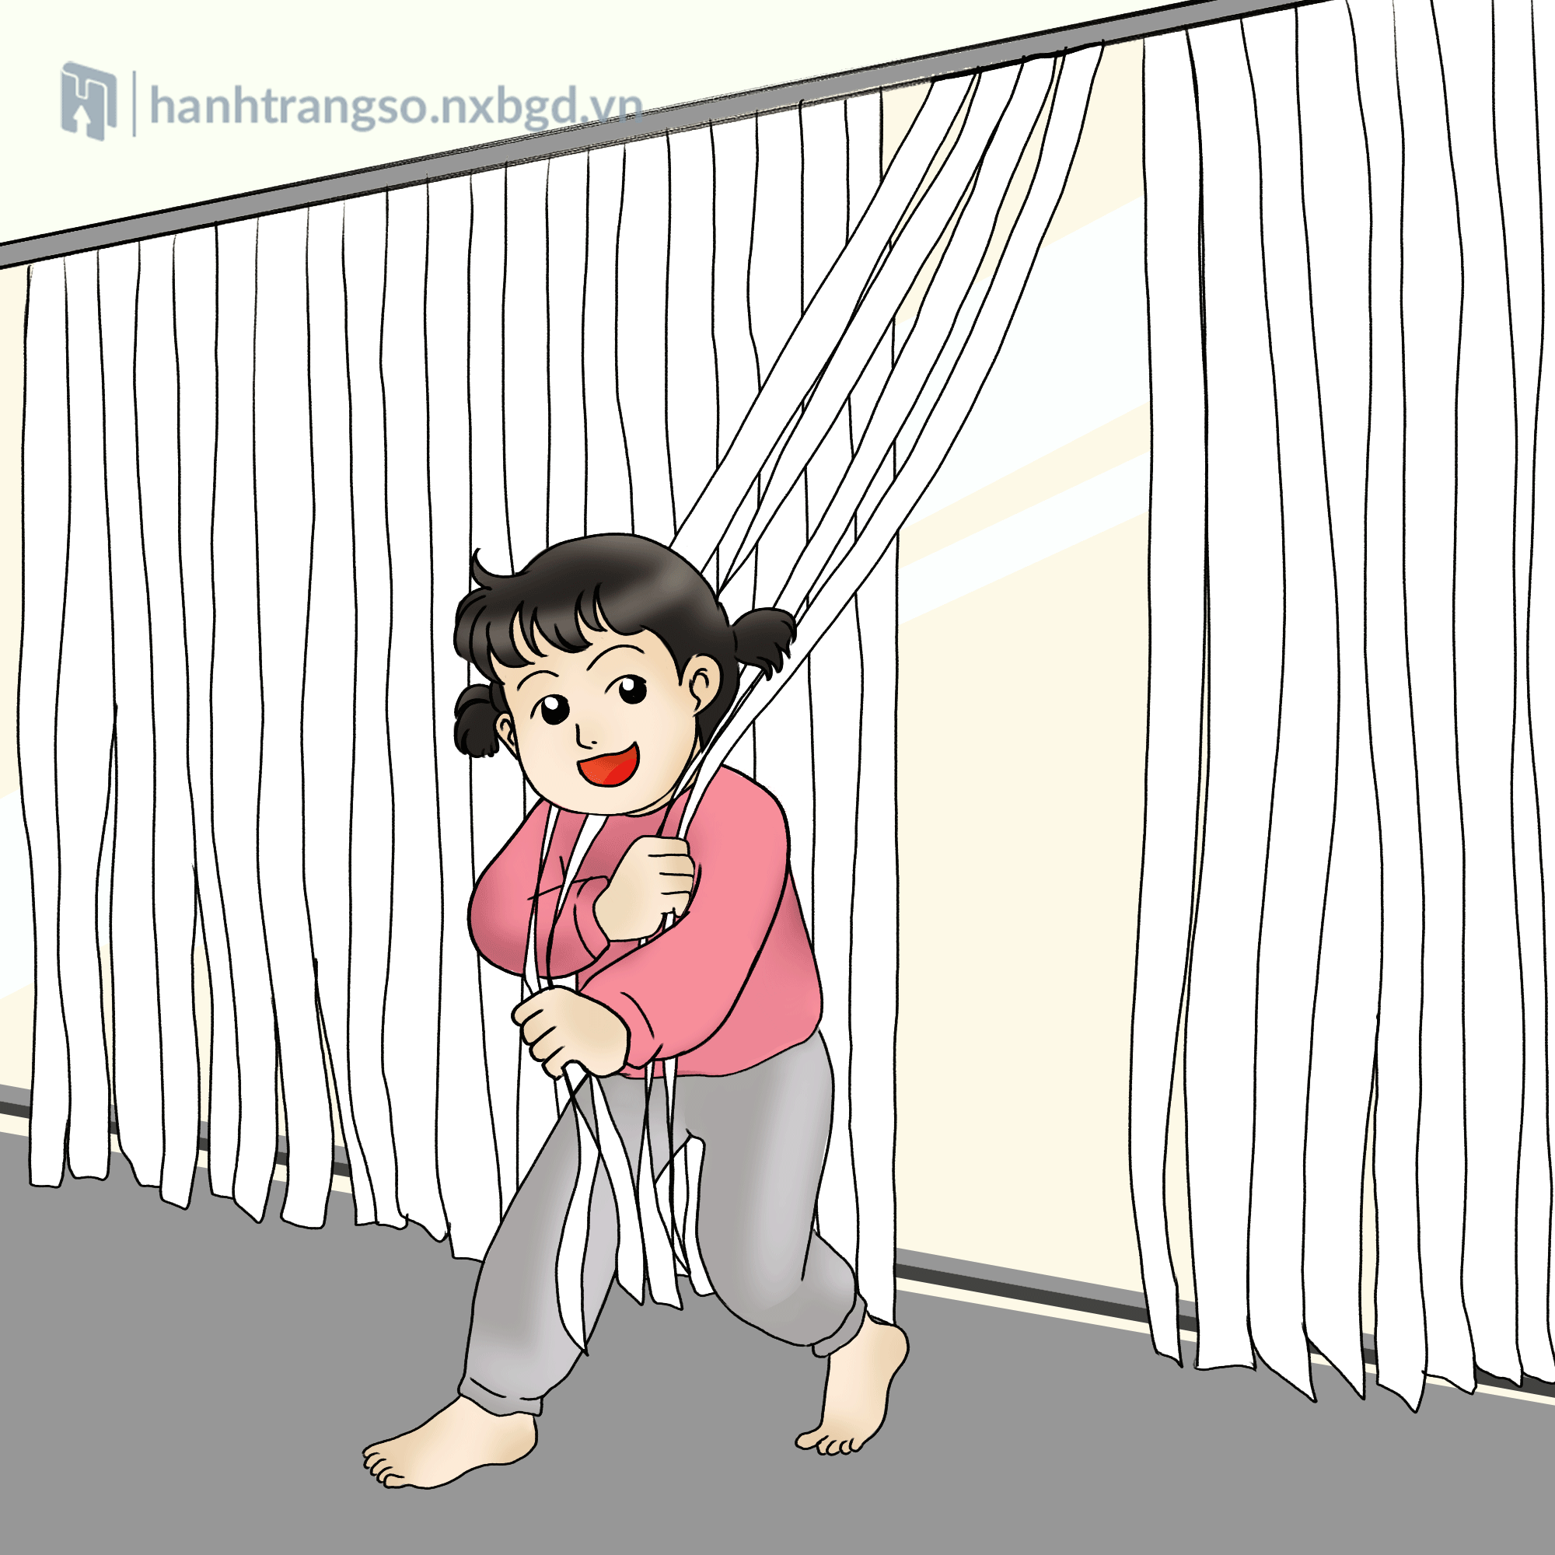

Tranh 1 : Bạn nữ đùa nghịch, làm đứt rèm cửa.

Slide 12
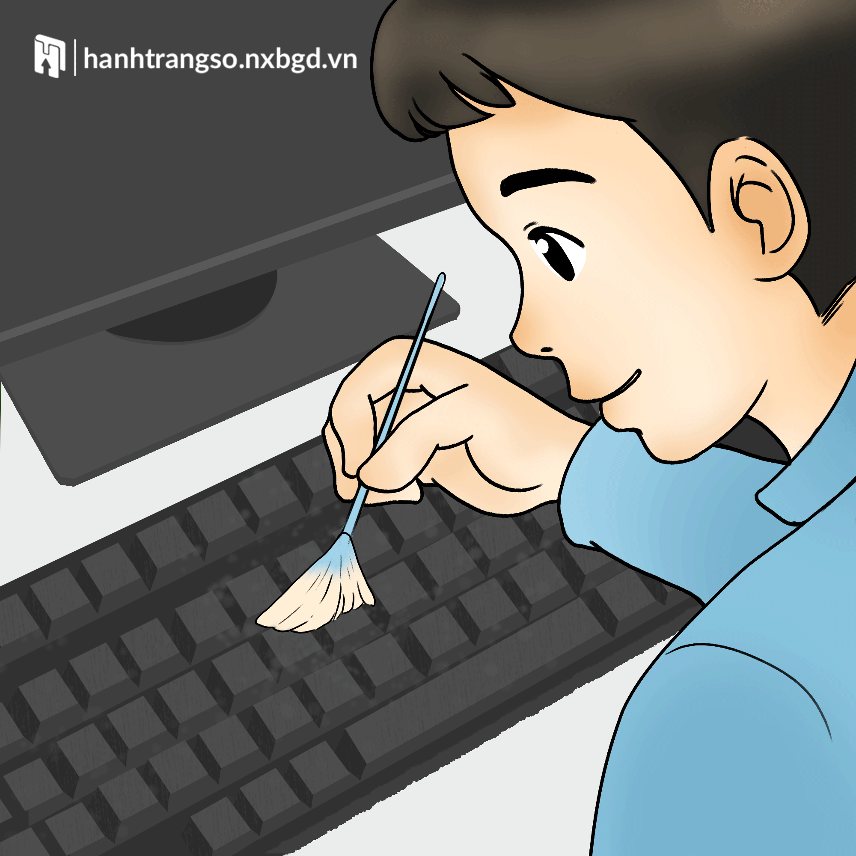

Tranh 2: Bạn nam dùng cọ mềm làm sạch các khe của bàn phím máy tính.

Slide 13
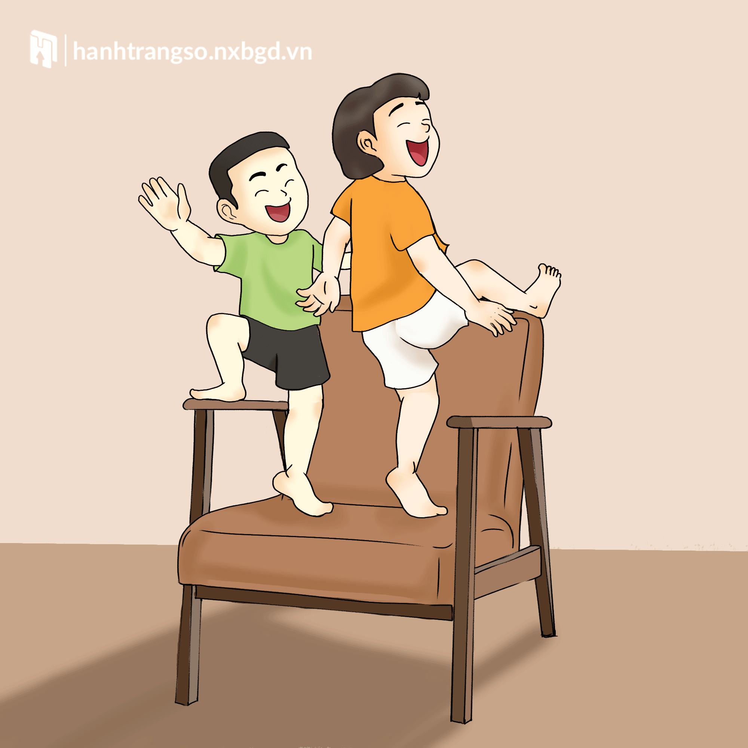
Tranh 3: Hai chị em nhảy nhót, đùa nghịch trên ghế nệm.

Slide 14
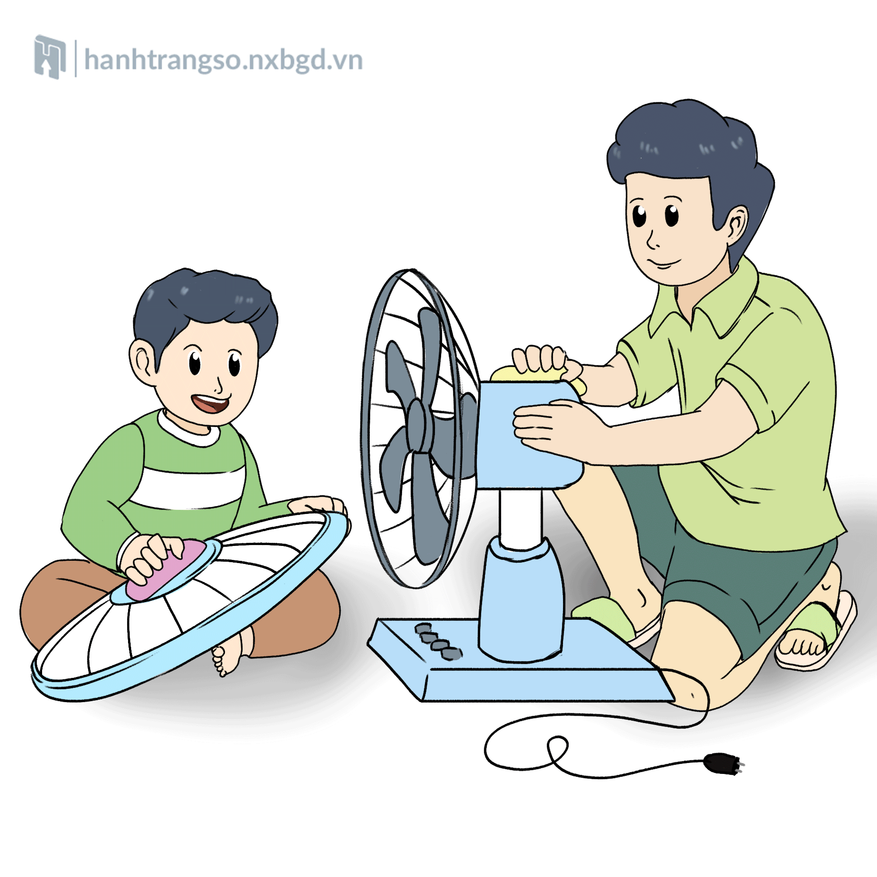
Tranh 4: Bạn nam phụ bố lau chùi quạt điện.

Slide 15
HOẠT ĐỘNG 2

Slide 16



2. Nêu thêm những việc cần làm để bảo quản đồ dùng gia đình

Slide 17
+ Việc bảo quản đồ dùng gia đình trước hết phải bắt đẩu từ ý thức của mỗi thành viên trong gia đình, trong đó có bản thân em.
+ Mỗi đồ dùng khác nhau sẽ có những cách thức bảo quản khác nhau.
+ Cần tìm hiểu tính chất, đặc điểm của mỗi đồ dùng gia đình để biết cách bảo quản phù hợp.

Slide 18
HOẠT ĐỘNG 3

Slide 19
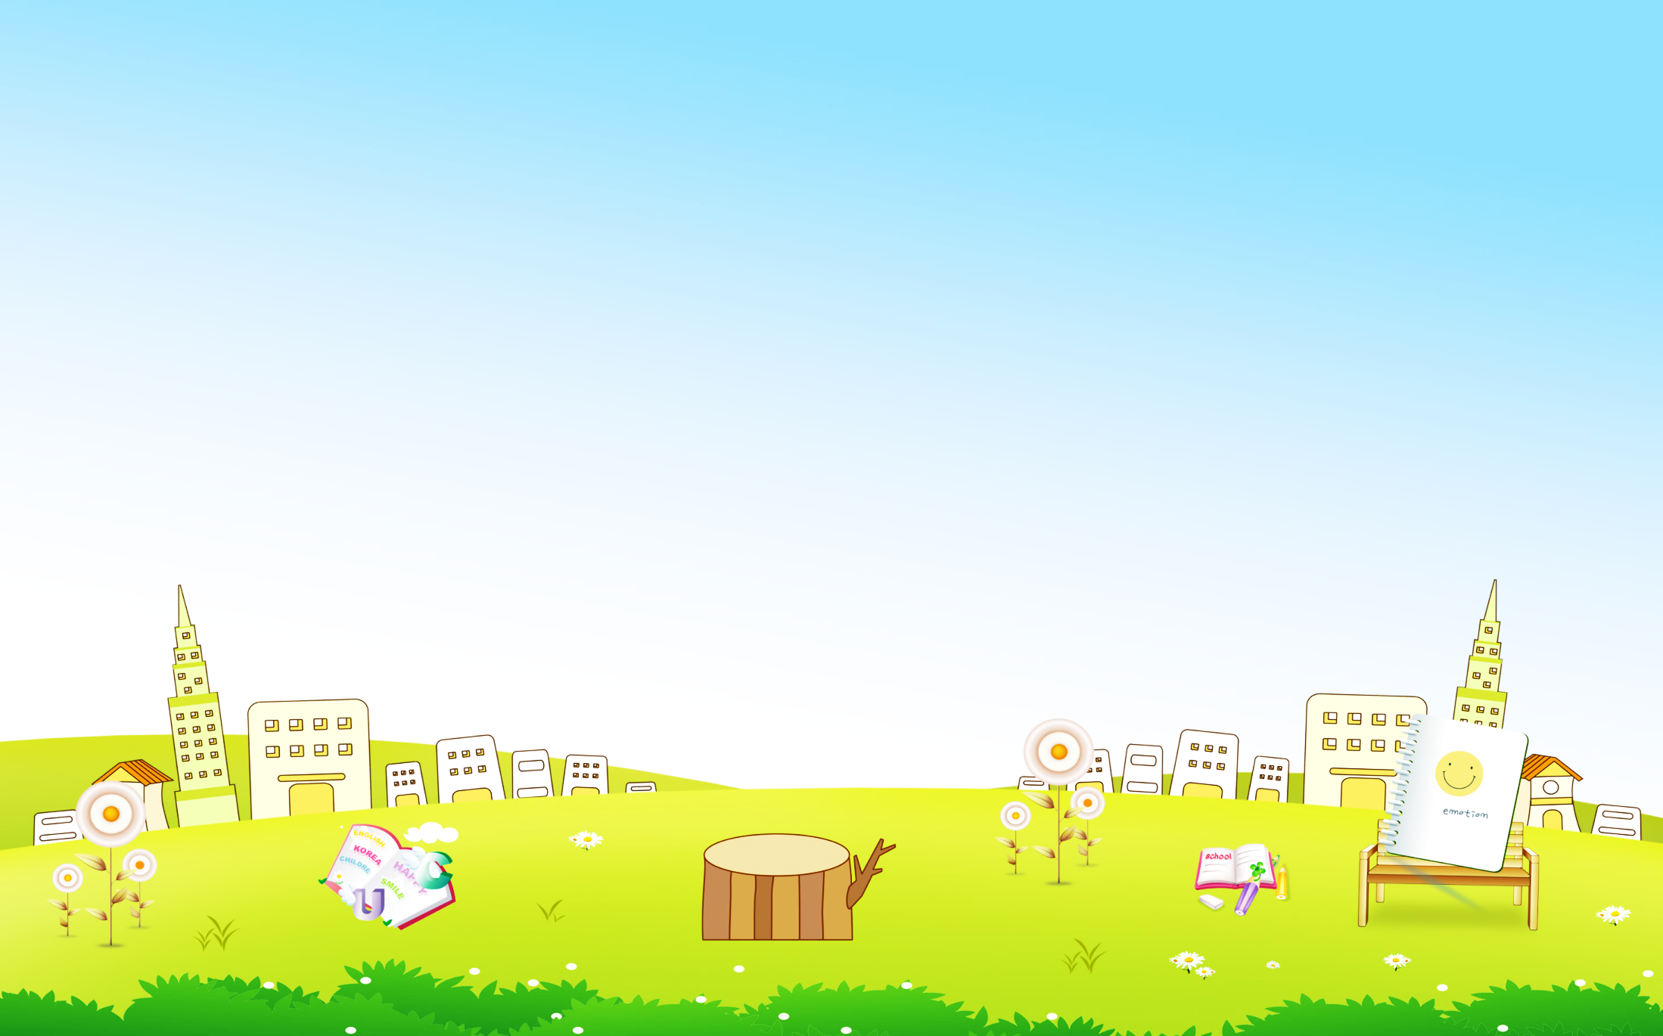




3. Vì sao cần bảo quản đồ dùng gia đình

Slide 20
+ Biết bảo quản thì đồ dùng gia đình mới bền, đẹp và sử dụng được lâu dài.
+ Biết bảo quản thì đồ dùng gia đình mới phục vụ hiệu quả cho việc sinh hoạt của những người thân.
+ Bảo quản đồ dùng gia đình chính là thực hành tiết kiệm; thể hiện trách nhiệm của mỗi thành viên đối với gia đình và cộng đồng.

Slide 21
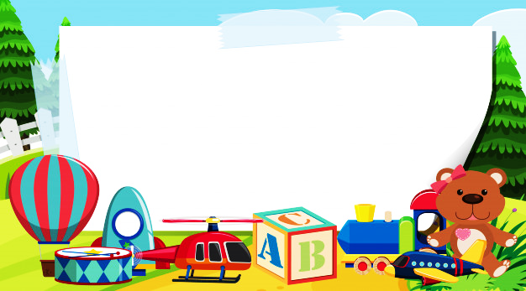
Thực hành
VBT/.....

Slide 22
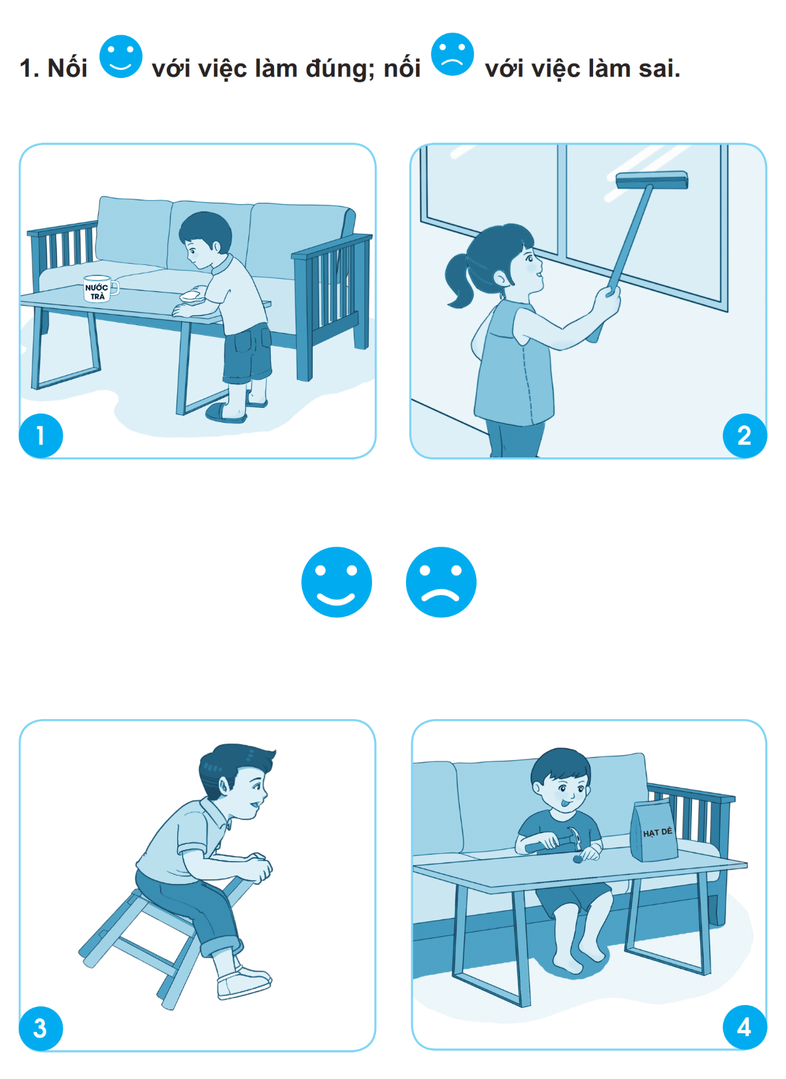

Slide 23
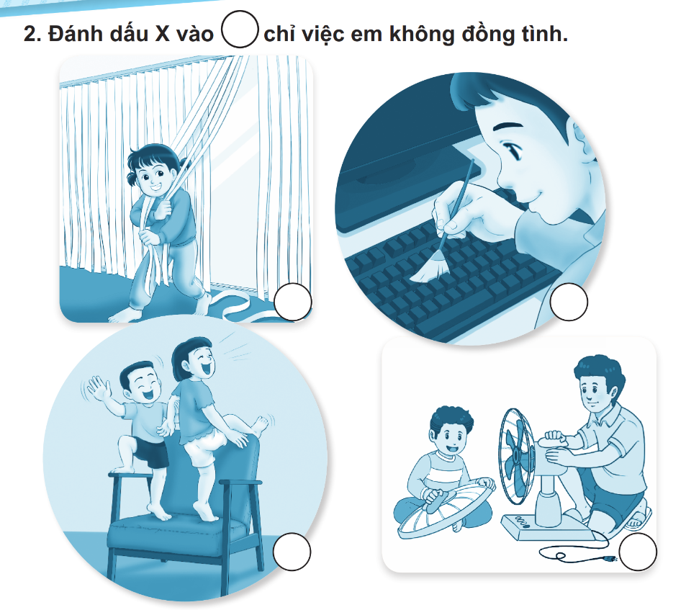

Slide 24

Củng Cố

Slide 25



CHÀO TẠM BIỆT CÁC CON
LAN HƯƠNG
035.447.3852

